Slide 1
Catálogo de Problemas
ESCUELA TÉCNICA SUPERIOR DE
INGENIERÍA INFORMÁTICA
Departamento de Lenguajes y Sistemas Informáticos
Curso 2021-2022

Slide 2
Catálogo de problemas
Con PLE se puede resolver un amplio catálogo de problemas:
Problema de la mochila
Problema de las monedas etruscas
Problema de la asignación
Problema de la inversión de capital
Problema del recubrimiento de conjuntos (Set Covering)
Problema de las estaciones de bomberos
Problema de las tareas y los procesadores
Problema del empaquetado en contenedores
Problema del coloreado de grafos
Problema de las reinas
Problema del sudoku

Slide 3
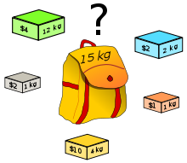
Catálogo de problemas
Problema de la Mochila:
Parte de un multiconjunto de objetos M = (Lo,m), donde Lo es una lista de objetos de tamaño n y m una lista de enteros del mismo tamaño donde m_{i} indica el número de repeticiones del objeto en la posición i
Cada objeto ob_{i} de la lista tiene un peso y un valor unitario:
ob_{i} = (w_{i},v_{i})
La mochila tiene una capacidad C
Objetivo: ubicar en la mochila el máximo número unidades de cada objeto que quepan en la mochila para que el valor sea máximo

Slide 4
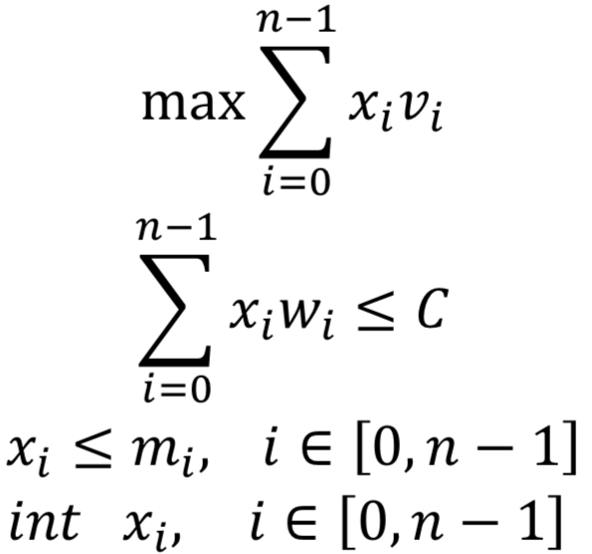
Catálogo de problemas
Problema de la Mochila:
Si x_{i} es el número de unidades del objeto i en la mochila, el problema puede enunciarse como un problema de PLE:

Slide 5
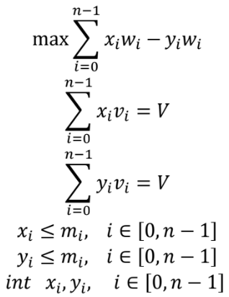
Catálogo de problemas
Problema de las Monedas Etruscas:
Tenemos un sistema monetario de N tipos de monedas. Cada tipo tiene un valor, v_{i,} y un peso, w_{i}.
Nuestro propósito es dar el valor V con
las monedas cuyo peso total sea
lo máximo posible, y cambiar esas
monedas por otras con el mismo valor,
pero cuyo peso total sea
lo menor posible.

Slide 6
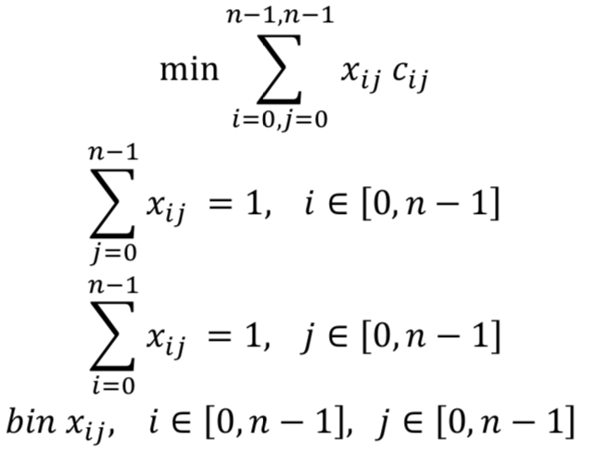
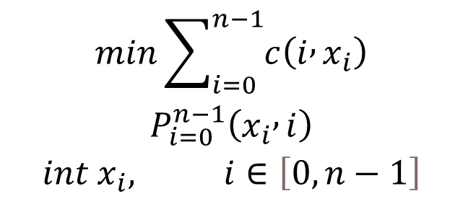
Catálogo de problemas
Problema de la Asignación:
Se tiene una lista de agentes y una lista de tareas, ambas de tamaño n. El coste de que el agente i realice la tarea j será c_{ij}. Se pretende asignar a cada agente una y sólo una tarea de tal forma que se ejecuten todas las tareas con el coste mínimo
$$\begin{matrix}\min{\sum_{i=0}^{n−1}{c\left(i , x_{i}\right)}} \\ P_{i=0}^{n−1}\left(x_{i} , i\right) \\ int x_{i}, i∈\left[0,n−1\right]\end{matrix}$$

Slide 7
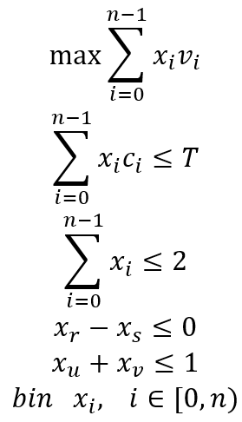
Catálogo de problemas
Problema de Inversión de Capital:
Deseamos invertir una cantidad total T. Hay n oportunidades de inversión, cada una requiere de una cantidad c_{i} y se espera un beneficio de valor v_{i}.
¿Qué inversiones realizar para maximizar el valor?
Restricciones adicionales:
1. Sólo podemos hacer 2 inversiones como máximo.
2. Si se hace la inversión r la s también se debe hacer.
3. Si se hace la inversión u la v no se puede hacer y
viceversa.
Asumimos que las variables binarias toman valor 1 si
se realiza la inversión y 0 en caso contrario

Slide 8
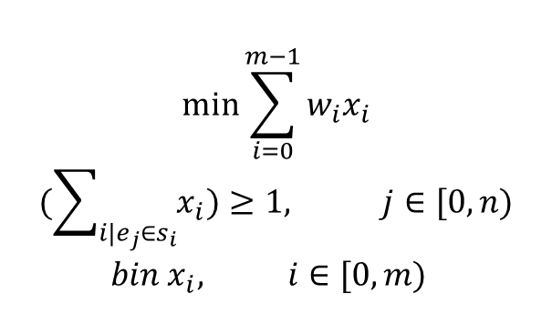
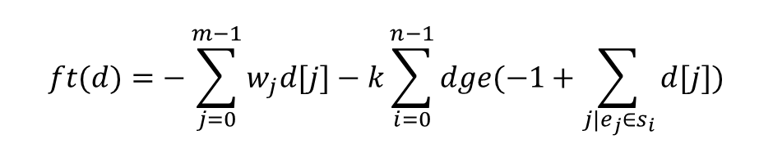
Catálogo de problemas
Problema de Recubrimiento de Conjuntos (Set covering):
Dado un conjunto U de n elementos e_{j} (llamado el universo) y un conjunto S de m conjuntos s_{i}, cuya unión es igual al universo, y un peso w_{j} >= 0 asociado a cada conjunto, el problema es identificar el subconjunto de menor peso de S cuya unión es igual al U
El problema puede ser modelado considerando las variables binarias x_{j} que tomarán el valor 1 si el conjunto es escogido.
$$\begin{matrix}\min{\sum_{i=0}^{m−1}{w_{i}x_{i}}} \\ (\sum_{i|e_{j}∈s_{i}}{x_{i})≥1, j∈[0,n)} \\ bin x_{i}, i∈[0,m) \end{matrix}$$
$$ft(d)=−\sum_{j=0}^{m−1}{w_{j}d[j]−k}\sum_{i=0}^{n−1}{dge(−1+\sum_{j|e_{j}∈s_{i}}{d[j]})}$$
Cromosoma binario

Slide 9
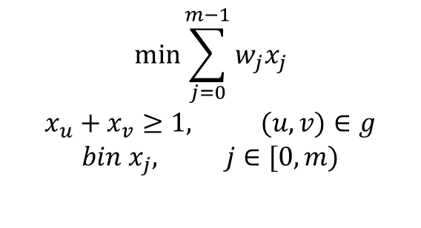
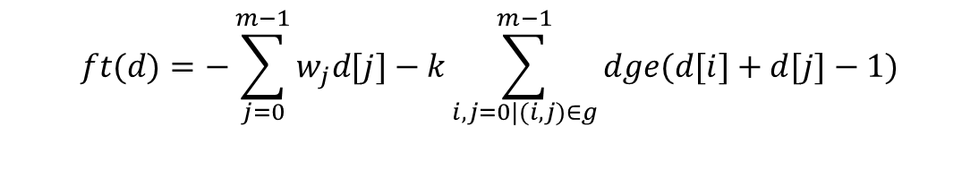
Catálogo de problemas
Problema de Recubrimiento de Vértices
Buscar en un grafo no dirigido subconjunto mínimo de vértices tal que cada arista del conjunto es incidente al menos a uno de los vértices escogidos y la suma de sus pesos es mínima.
$$\begin{matrix}\min{\sum_{j=0}^{m−1}{w_{j}x_{j}}} \\ x_{u}+x_{v}≥1, (u,v)∈g \\ bin x_{j}, j∈[0,m)\end{matrix}$$
Cromosoma binario
$$ft(d)=−\sum_{j=0}^{m−1}{w_{j}d[j]−k}\sum_{i,j=0|(i,j)∈g}^{m−1}{dge(d[i]+d[j]−1)}$$

Slide 10
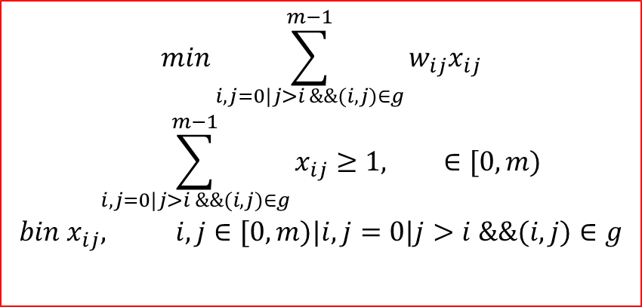
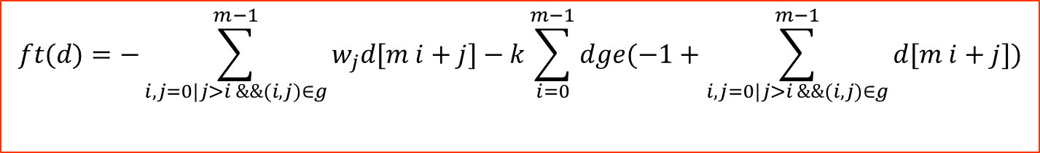
Catálogo de problemas
Problema de Recubrimiento de Aristas
Buscar en un grafo no dirigido un subconjunto mínimo de aristas tal que cada vértice del grafo es incidente al menos a una de las aristas escogidas y la suma de sus pesos es mínima.
$$\begin{matrix}\min{\sum_{i,j=0|j>i \&\&(i,j)∈g}^{m−1}{w_{ij}x_{ij}}} \\ \sum_{i,j=0|j>i \&\&(i,j)∈g}^{m−1}{x_{ij}}≥1, ∈[0,m) \\ bin x_{ij}, i,j∈[0,m)|i,j=0|j>i \&\&(i,j)∈g\end{matrix}$$
Cromosoma binario
$$ft(d)=−\sum_{i,j=0|j>i \&\&(i,j)∈g}^{m−1}{w_{j}d[m i+j]−k}\sum_{i=0}^{m−1}{dge(−1+\sum_{i,j=0|j>i \&\&(i,j)∈g}^{m−1}{d[m i+j]})}$$

Slide 11
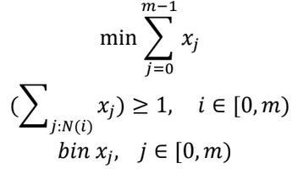
Catálogo de problemas
Problema de la Estaciones de Bomberos:
La ciudad se compone de m barrios y cada barrio es vecino de otros barrios. Una estación de bomberos se puede colocar en cualquier barrio y es capaz de gestionar los incendios, tanto para ese barrio como para cualquier barrio vecino. El objetivo es minimizar el número de estaciones de bomberos.

Slide 12
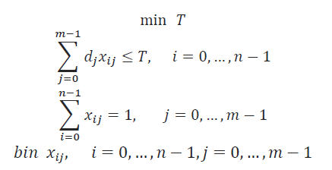
Catálogo de problemas
Problema de Tareas y Procesadores:
Dados una lista de m tareas con duraciones d_{j} y un conjunto de n procesadores, buscar la asignación de tareas a procesadores tal que el tiempo total T de ejecución sea mínimo.
Escogiendo las variables binarias x_{ij} que toman valor 1 si la tarea j es asignada al procesador i el problema puede ser formulado como:

Slide 13
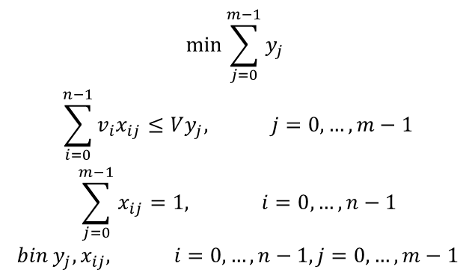
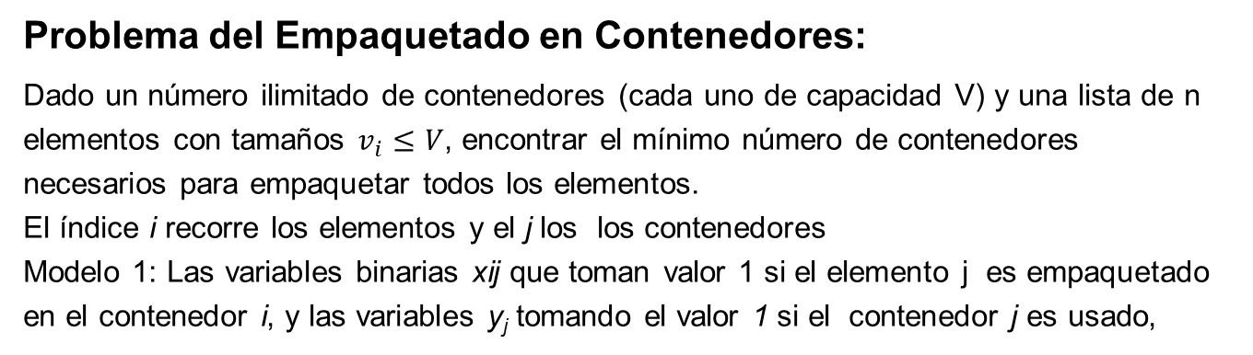
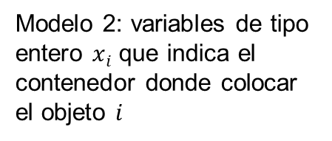
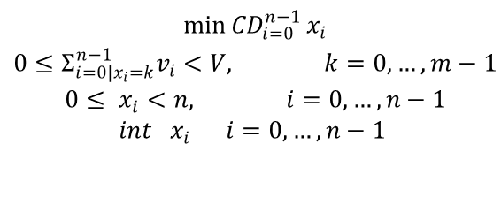
Catálogo de problemas
Problema del Empaquetado en Contenedores:
Dado un número ilimitado de contenedores (cada uno de capacidad V) y una lista de n
elementos con tamaños $v_{i}≤V$, encontrar el mínimo número de contenedores
necesarios para empaquetar todos los elementos.
El índice i recorre los elementos y el j los los contenedores
Modelo 1: Las variables binarias xij que toman valor 1 si el elemento j es empaquetado
en el contenedor i, y las variables y_{j} tomando el valor 1 si el contenedor j es usado,
$$\begin{matrix}\min{\sum_{j=0}^{m−1}{y_{j}}} \\ \sum_{i=0}^{n−1}{v_{i}x_{ij}≤Vy_{j}, j=0,…,m−1} \\ \sum_{j=0}^{m−1}{x_{ij}=1, i=0,…,n−1} \\ bin y_{j}, x_{ij}, i=0,…,n−1,j=0,…,m−1\end{matrix}$$
$$\begin{matrix}\min{{CD}_{i=0}^{n−1}}x_{i} \\ {0≤Σ}_{i=0|x_{i}=k}^{n−1}v_{i}<V, k=0,…,m−1 \\ 0≤ x_{i}<n, i=0,…,n−1 \\ int x_{i} i=0,…,n−1 \end{matrix}$$
Modelo 2: variables de tipo entero $x_{i}$ que indica el contenedor donde colocar el objeto $i$

Slide 14
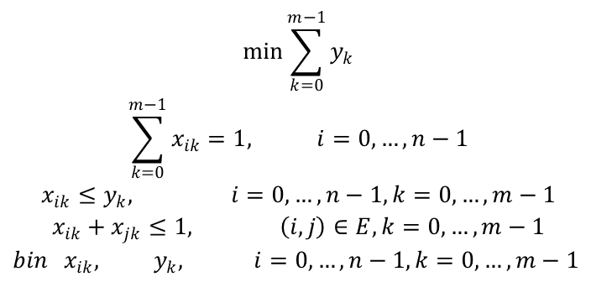
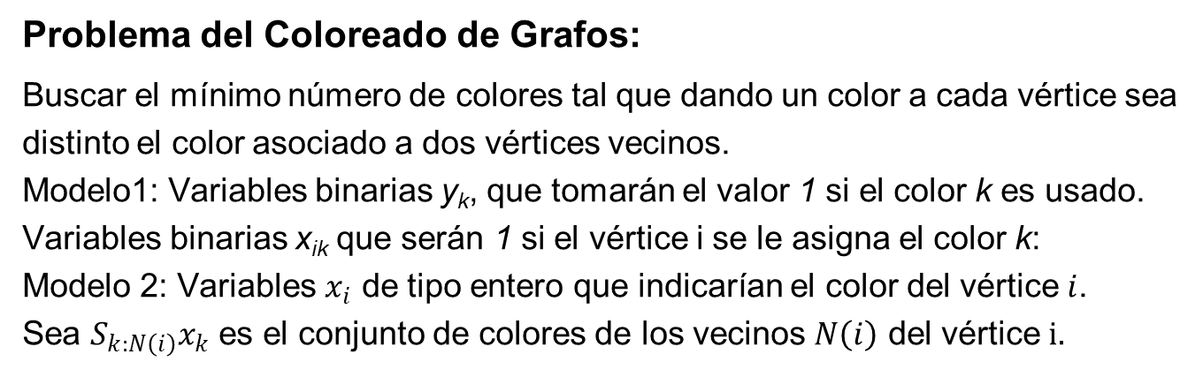
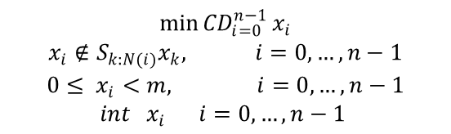
Catálogo de problemas
Problema del Coloreado de Grafos:
Buscar el mínimo número de colores tal que dando un color a cada vértice sea
distinto el color asociado a dos vértices vecinos.
Modelo1: Variables binarias y_{k}, que tomarán el valor 1 si el color k es usado.
Variables binarias x_{ik} que serán 1 si el vértice i se le asigna el color k:
Modelo 2: Variables $x_{i}$ de tipo entero que indicarían el color del vértice $i$.
Sea $S_{k:N\left(i\right)}x_{k}$ es el conjunto de colores de los vecinos $N\left(i\right)$ del vértice $i.$
$$\begin{matrix}\min{\sum_{k=0}^{m−1}{y_{k}}} \\ \sum_{k=0}^{m−1}{x_{ik}=1, i=0,…,n−1} \\ x_{ik}≤y_{k}, i=0,…,n−1,k=0,…,m−1 \\ x_{ik}+x_{jk}≤1, \left(i,j\right)∈E, k=0,…,m−1 \\ bin x_{ik}, y_{k}, i=0,…,n−1,k=0,…,m−1 \end{matrix}$$
$$\begin{matrix}\min{{CD}_{i=0}^{n−1}}x_{i} \\ x_{i}∉S_{k:N(i)}x_{k}, i=0,…,n−1 \\ 0≤ x_{i}<m, i=0,…,n−1 \\ int x_{i} i=0,…,n−1 \end{matrix}$$

Slide 15
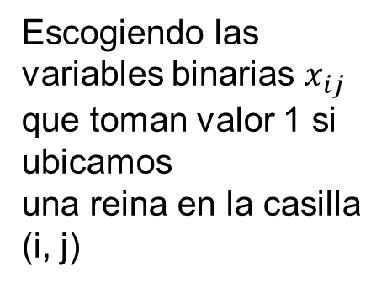

Catálogo de problemas
Problema de las Reinas:
El problema consiste en colocar n reinas en un tablero de ajedrez de tal manera que ninguna de ellas amenace a ninguna de las demás.
$$\begin{matrix}\sum_{i=0}^{n−1}{x_{ij}=1, j=0,…,n−1} \\ \sum_{j=0}^{n−1}{x_{ij}=1, i=0,…,n−1} \\ \sum_{i,j|j−i=dp}{x_{ij}≤1, dp=dp1,…,dp2} \\ \sum_{i,j|j+i=ds}{x_{ij}≤1, ds=ds1,…,ds2} \\ \begin{aligned}bin x_{ij}, i,j=0,…,n−1 \\ dp1=n,dp2=−n \\ ds1=2n,ds2=0\end{aligned}\end{matrix}$$
Escogiendo las variables binarias $x_{ij}$ que toman valor 1 si ubicamos
una reina en la casilla (i, j)

Slide 16
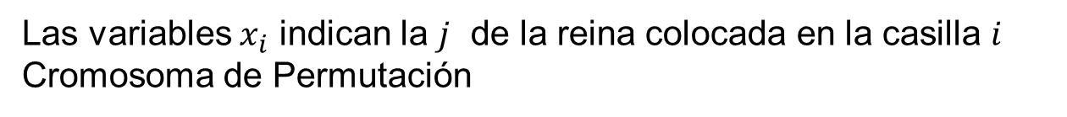
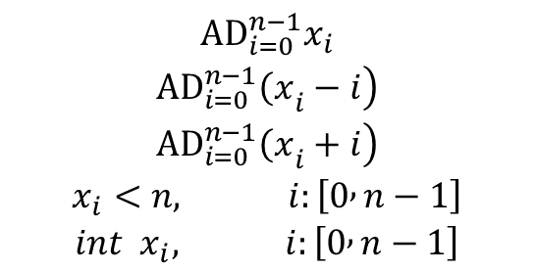

Catálogo de problemas
Problema de las Reinas:
El problema consiste en colocar n reinas en un tablero de ajedrez de tal manera que ninguna de ellas amenace a ninguna de las demás.
$$\begin{matrix}{AD}_{i=0}^{n−1}x_{i} \\ \left.{AD}_{i=0}^{n−1}{\left(x\right.}_{i}−i\right) \\ \left.{AD}_{i=0}^{n−1}{\left(x\right.}_{i}+i\right) \\ x_{i}<n, i:\left[0 , n−1\right] \\ int x_{i}, i:\left[0 , n−1\right]\end{matrix}$$
$$\begin{matrix}P_{i=0}^{n−1}{(x}_{i},i) \\ \left.{AD}_{i=0}^{n−1}{\left(x\right.}_{i}−i\right) \\ \begin{aligned}\left.{AD}_{i=0}^{n−1}{\left(x\right.}_{i}+i\right) \\ int x_{i}, i:\left[0 , n−1\right]\end{aligned} \\ \\ \end{matrix}$$
$$\begin{matrix}P_{i=0}^{n−1}{(x}_{i},i) \\ \left.{AD}_{i=0}^{n−1}{\left(x\right.}_{i}−i\right) \\ \begin{aligned}\left.{AD}_{i=0}^{n−1}{\left(x\right.}_{i}+i\right) \\ int x_{i}, i:\left[0 , n−1\right]\end{aligned} \\ \\ \end{matrix}$$
Las variables $x_{i}$ indican la $j$ de la reina colocada en la casilla $i$
Cromosoma de Permutación
$$ft(d)={−dAd}_{i=0}^{n−1}(d[i]−i){−dAd}_{i=0}^{n−1}(d[i]+i)$$

Slide 17
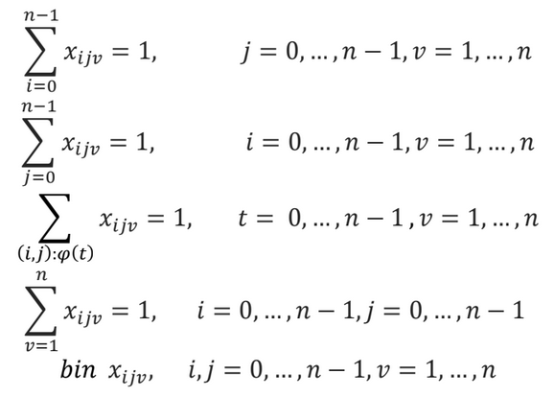
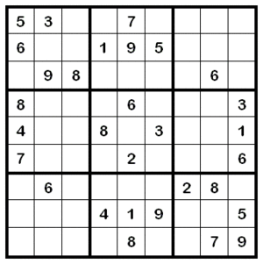
Catálogo de problemas
Problema del Sudoku:
El problema consiste en rellenar con los enteros [1..n] las casillas de un tablero n x n, de tal manera que cada fila, cada columna y cada subtabla incluyan una vez todos los enteros del 1 al n. Siendo n = f*c con f y c el número de filas y columnas de cada tabla respectivamente. A cada subtabla le asociamos el índice t que toma valores en 0..n-1, y se cumple t = (j/c)*c + i/f usando la división entera. Escogiendo las variables binarias x_{ijv} que toman valor 1 si la casilla (i, j) toma el valor v el problema puede ser formulado como:

Slide 18

Catálogo de problemas
Problema del Sudoku:
$$\begin{aligned}P_{i=0}^{n−1}\left(x_{ij} , i+1\right), &j:\left[0 , n−1\right] \\ {AD}_{j=0}^{n−1}x_{ij}, &i:\left[0 , n−1\right] \\ {AD}_{\left(i , j\right)=0\left|φ\left(i,j,t\right)\right.}^{n−1}x_{ij}, &t:\left[0 , n−1\right] \\ int x_{ij}, i,j:\left[0 , n−1\right]\end{aligned}$$

Slide 19
Catálogo de Problemas
ESCUELA TÉCNICA SUPERIOR DE
INGENIERÍA INFORMÁTICA
Departamento de Lenguajes y Sistemas Informáticos
Curso 2021-2022

